Slide 1
МИНОБРНАУКИ РОССИИ
Федеральное государственное бюджетное образовательное учреждение высшего образования
«Астраханский государственный университет»
Программа подготовки управленческих кадров для организаций народного хозяйства Российской Федерации
«Региональный менеджмент: формирование устойчивых конкурентных преимуществ компаний и территорий», тип А
ВЫПУСКНОЙ АТТЕСТАЦИОННЫЙ ПРОЕКТ
«ЦЕНТРАЛИЗАЦИЯ РЕНТГЕНОДИАГНОСТИКИ НА ТЕРРИТОРИИ АСТРАХАНСКОЙ ОБЛАСТИ»
Выполнила: Пахнова Л. Р. к.м.н.
Руководитель: О. В. Самсонова
заместитель директора ТФ ОМС АО
Астрахань 2020 г.

Slide 2
В РФ существует концентрация «медицинского таланта»
в крупных городах и нехватка в регионах
Обозначить проблемы и доказать практическую значимость проекта с учетом имеющийся структуры государственных медицинских организаций Астраханской области
ЦЕЛЬ:
Проанализировать социальную и экономическую эффективность телемедицинских консультаций по рентгенодиагностике в работе медицинских организаций Астраханской области
1
Определить этапность и условия внедрения централизации рентгенодиагностики
в систему регионального здравоохранения Астраханской области
2
ЗАДАЧИ
Разработать алгоритм проведения телеконсультаций
и передачи результатов рентгеновских исследований
3

Slide 3




РЕШЕНИЕ: сервис удаленных консультаций врачей
МОДЕЛЬ «ЦЕНТРАЛИЗАЦИЯ ОПИСАНИЯ РЕНТГЕНОВСКИХ СНИМКОВ»
ОБЛАСТНАЯ ДЕТСКАЯ КЛИНИЧЕСКАЯ БОЛЬНИЦА ИМ Н.Н. СИЛИЩЕВОЙ

Slide 4

Государственное бюджетное учреждение здравоохранения Астраханской области
«Областная детская клиническая больница им. Н.Н. Силищевой»
Карта позиционирования
Качество
ЦНИИ
ОДКБ
МО
ФЦ
Цена
60 лет
на страже
здоровья детей

Slide 5
PRODUCT
Централизации диагностической службы
CONSUMER
Дети
PRICE
ОМС
Межучрежденческие расчеты
Платные услуги
COST
Согласно тарифной сетке
4 Р
4 С
PLACE
Из любой точки страны,
нужен только интернет
CONVENIENCE
Своевременная и качественная медицинская помощь
PROMOTION
Реклама
Интернет
COMMUNICATION
Консультация онлайн

Slide 6




Качество
Доступность
Высококвалифицированные кадры
Выбор специалиста
Консилиум
Репутация
Государственное финансирование + доход от внебюджетной деятельности
Бесплатное предоставление услуг по интерпретации снимков
Отсутствие контроля
Необходимость повторного снимка при неудачном первом
Не укомплектованность цифровых рентгеновских аппаратов
Отсутствие мотивации у персонала
Цифровизация здравоохранения
Автономность врача
Новые технологии
Маршрутизация
Государственная поддержка
Рост спроса на медицинские услуги
Дополнительные группы потребителей
Увольнение врачей
Конкуренты
Снимки не передадут, потеряются
Низкая заинтересованность сотрудников

Slide 7
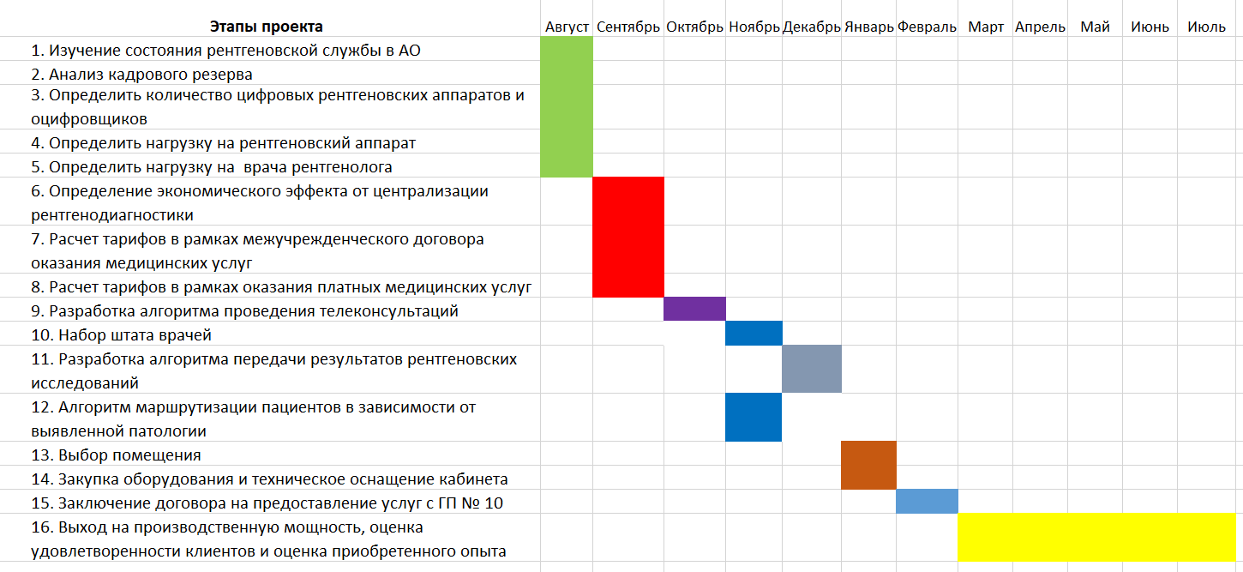

Slide 8

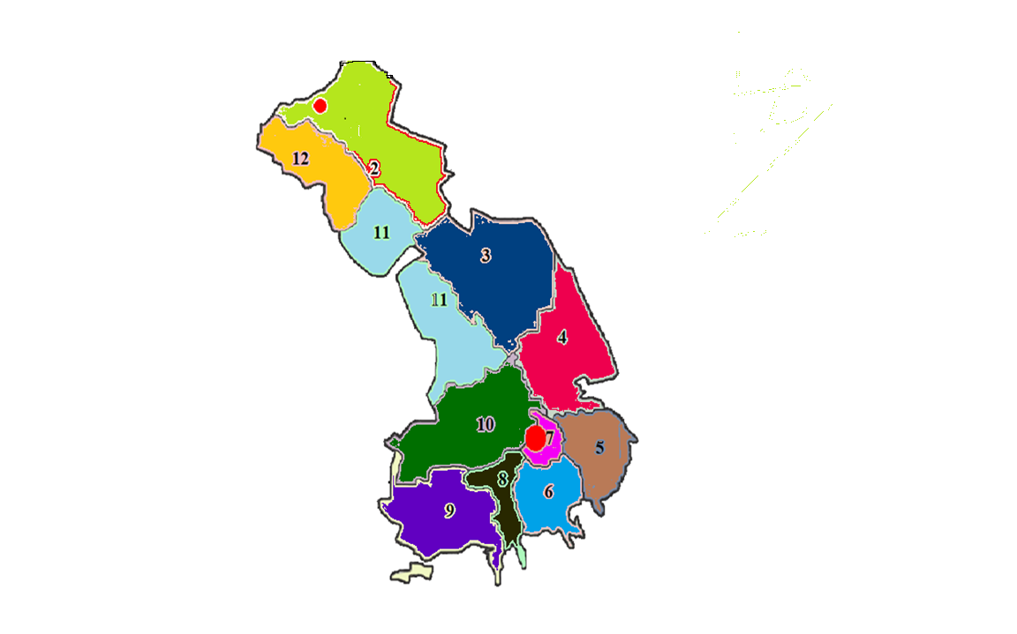
Количество R- исследований у детей в районных больницах Астраханской области
ЗАТО Знаменск 621
Ахтубинская РБ 1586
Харабалинская РБ 1207
Красноярская РБ 1063
Володарская РБ 1544
Камызякская РБ 1472
Приволжская РБ 1275
Икрянинская РБ 1480
Лиманская РБ 1096
Наримановская РБ 1390
Енотаевская РБ 1000
Черноярская РБ 1725
1

Slide 9
Ожидаемые результаты:
Повышение качества и доступности оказания диагностической помощи
Эффективное управление ресурсами и оптимизация рентгеновской службы в масштабе административно-территориальной единицы
Бесперебойная, качественная интерпретация и анализ результатов исследований
Медицинская эффективность
Социальная эффективность
Ликвидация кадрового дефицита врачей рентгенологов
Отсутствие лучевой нагрузки на врачей
Фиксированные цены
Увеличение КПД врача рентгенолога
Увеличение заработной платы рентгенологам на 30%
Снижение расходов на ФОТ в МО
Снижение объема услуг

Slide 10
До
После
16 млн 848
т. руб. ФОТ в год
1500
снимков в год
18 М0
5 млн 616
т. руб. ФОТ в год
ФОТ+ 30%
3 млн 24 Т. Руб. Доп.доход ОДКБ
8 млн 208 т. руб экономия

Slide 11
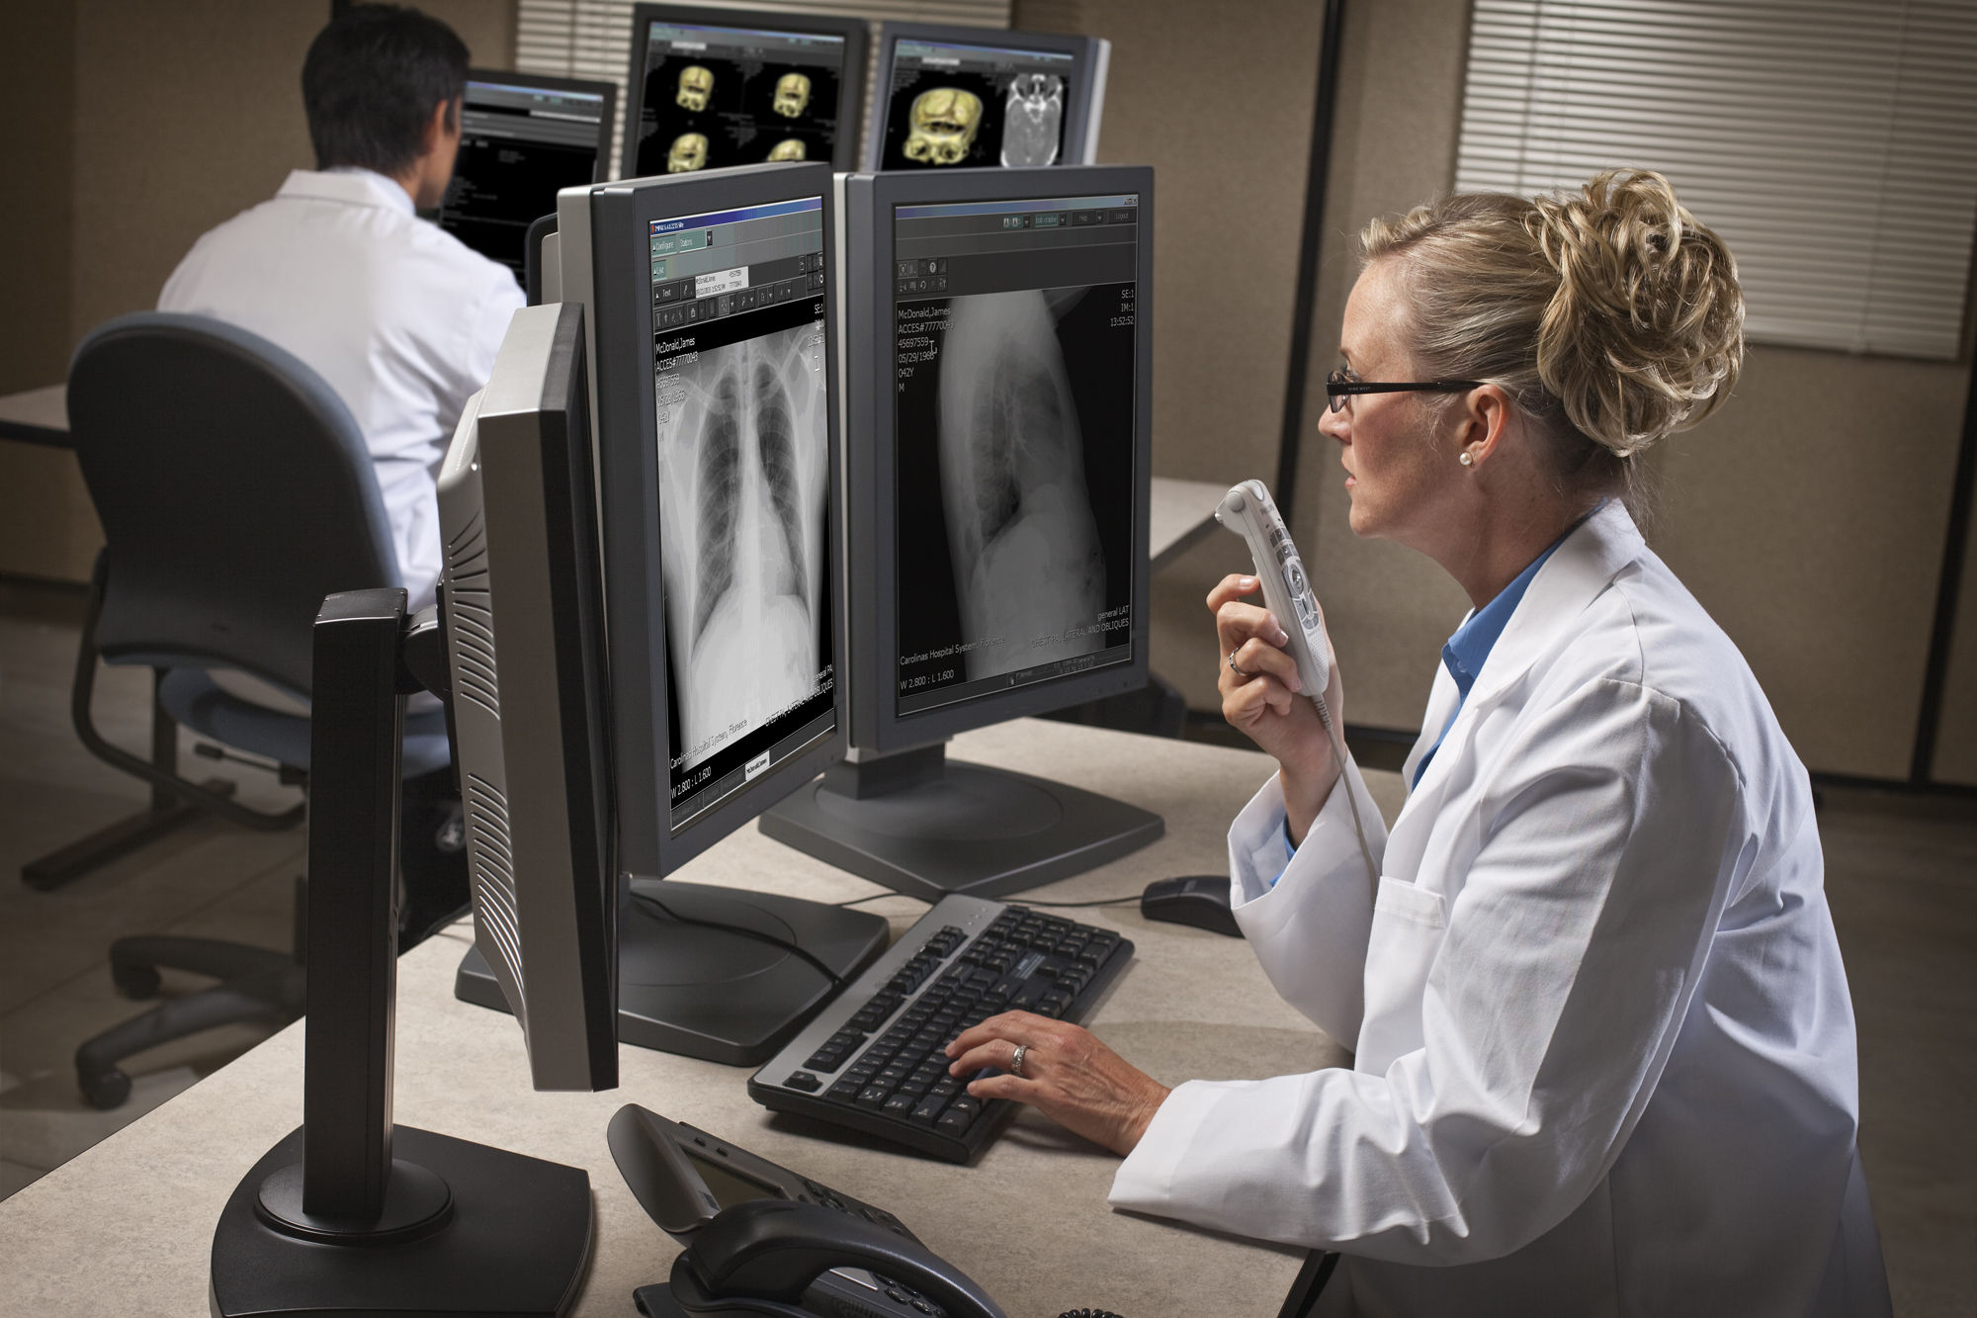
«ЦЕНТРАЛИЗАЦИЯ РЕНТГЕНОДИАГНОСТИКИ НА ТЕРРИТОРИИ
АСТРАХАНСКОЙ ОБЛАСТИ»
Ключевые моменты
Ваши вопросы?
ПАХНОВА
Лия Руслановна
pahnova@mail.ru
8927-579-88-49

